Slide 1
Тұрақты дамудың 17 мақсаты. 7. Қол жетімді және таза энергия көздері
Орындаған: Керейкулова А.Е.
Жетекші: ф.-м.ғ.к. Туралина Д.Е.

Slide 3
Жұмыстың өзектілігі

Slide 4
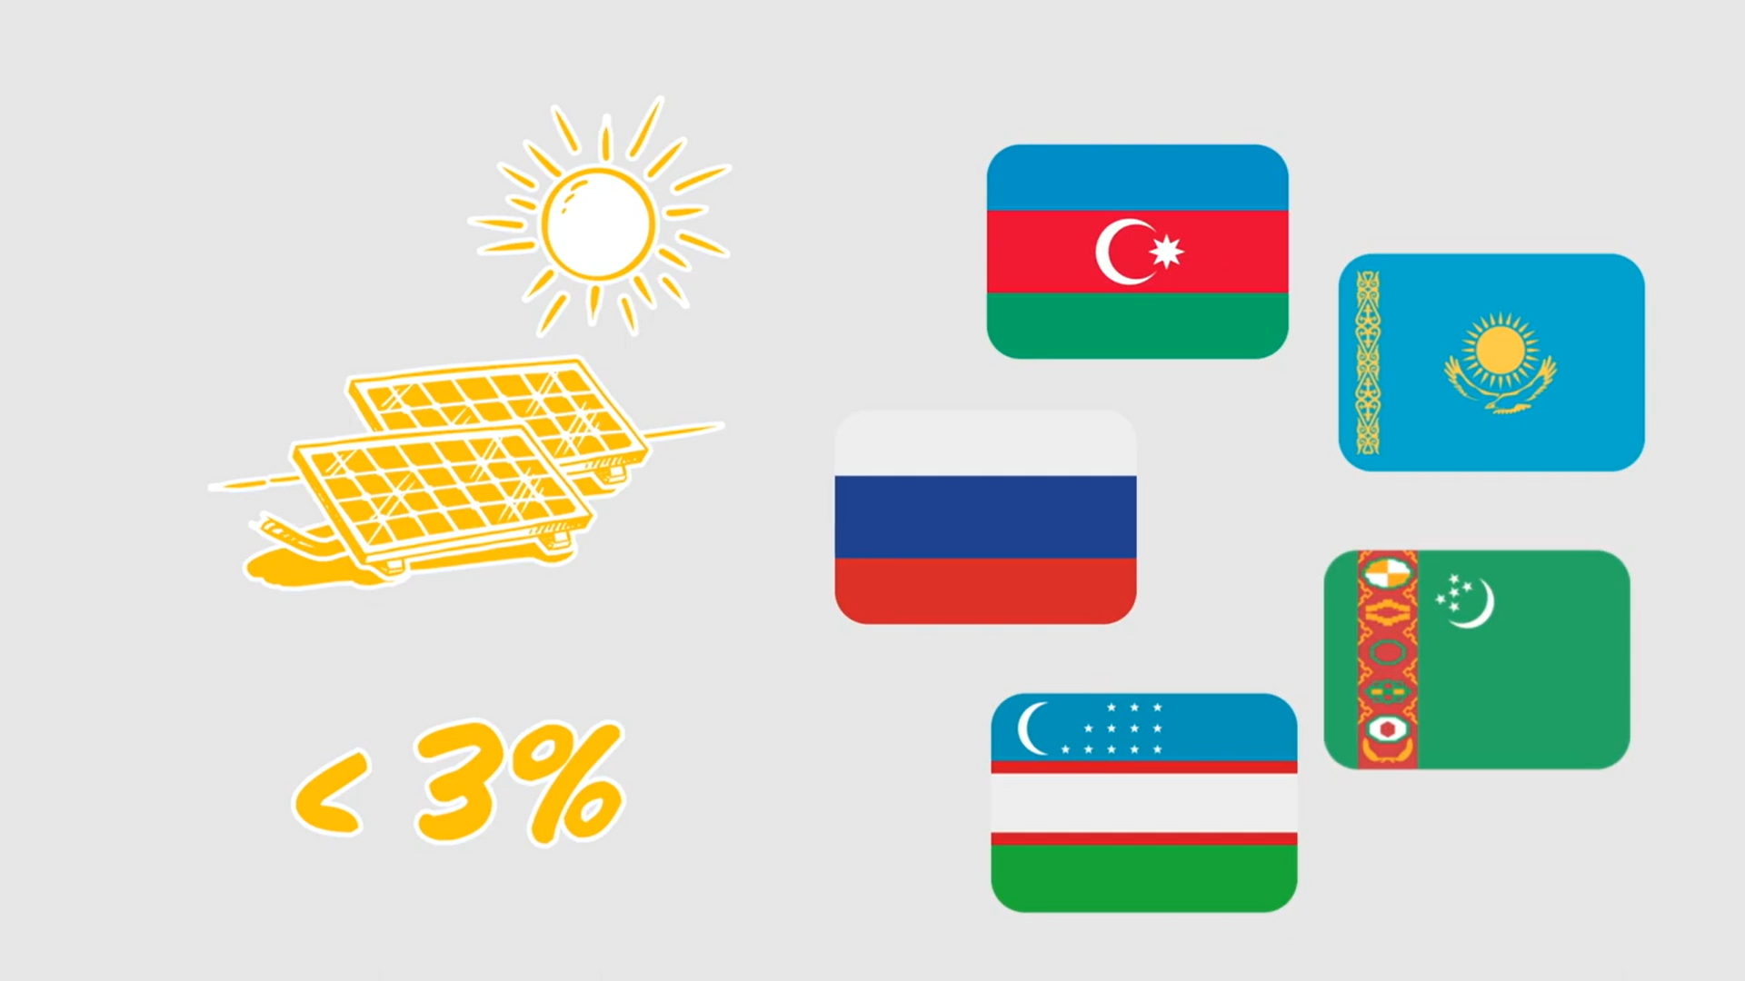

Slide 9
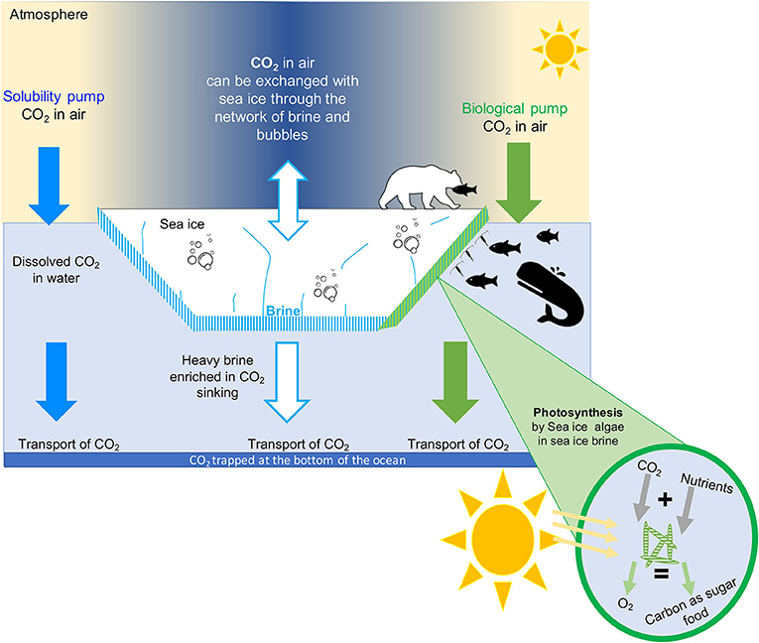
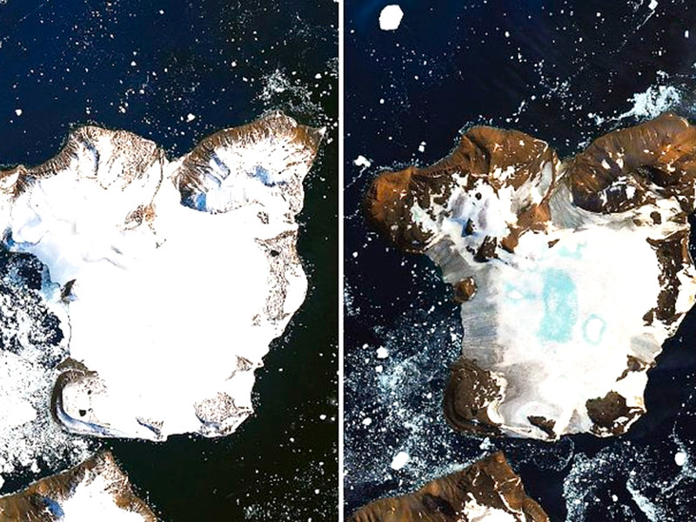

Slide 10
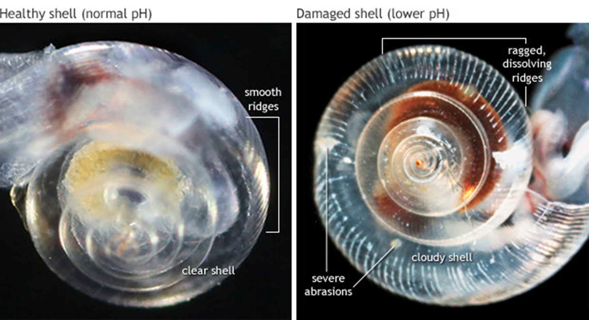

Slide 11
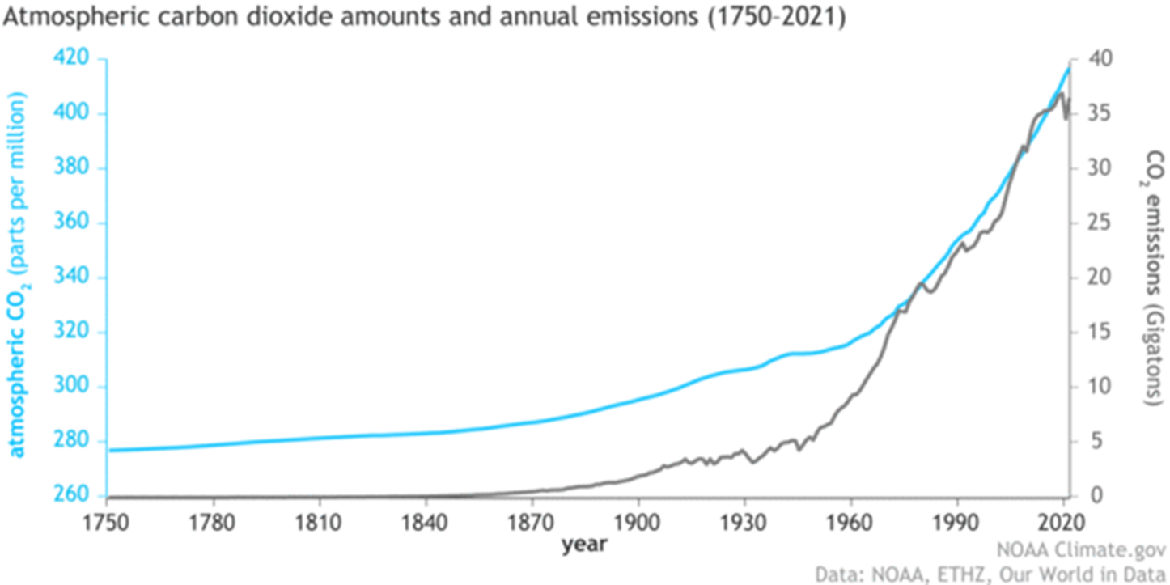

Slide 12
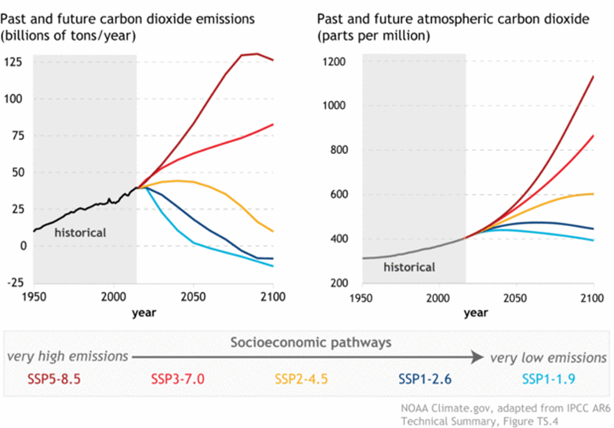

Slide 13
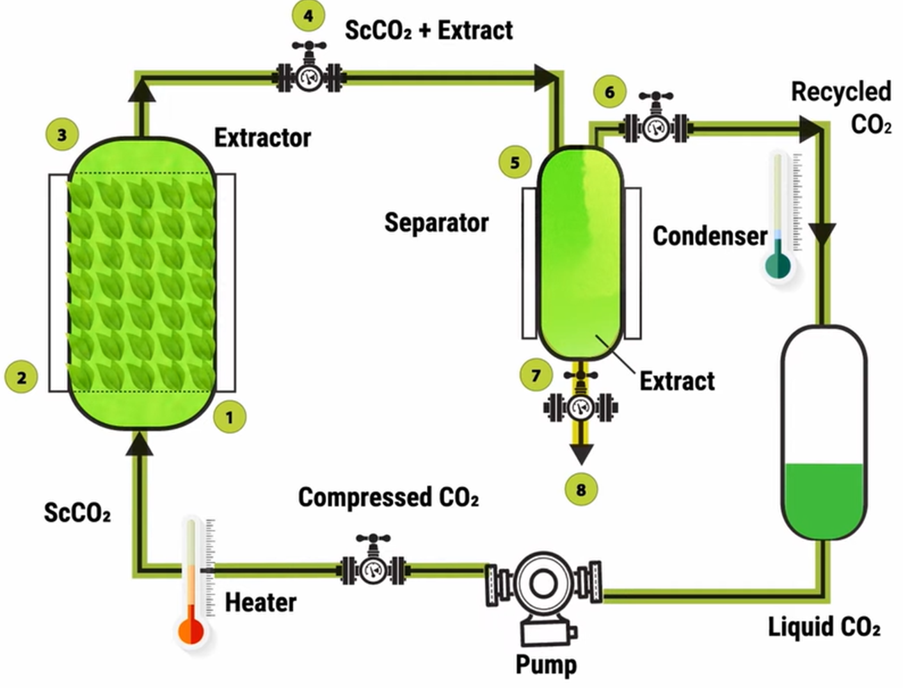

Slide 14
Жел энергетикасының артықшылықтары мен кемшіліктері
Бүгінгі таңда Еуропада жел электр станциясын салудың орташа құны ірі жобалар үшін белгіленген қуаттылықтың әрбір кВт-ы үшін шамамен 1 мың еуроны құрайды.
7,965 MW
Gansu wind farm
Planned: 20,000 MW

Slide 15
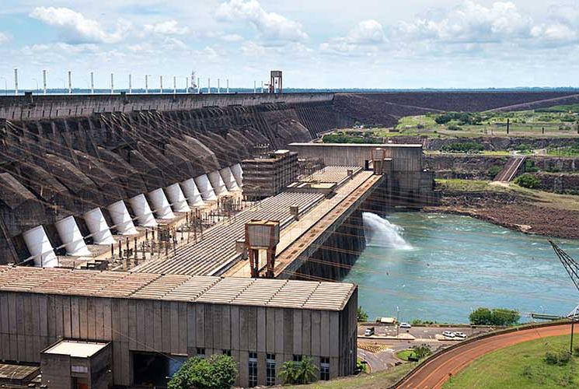
Гидроэлектростанция

Slide 16
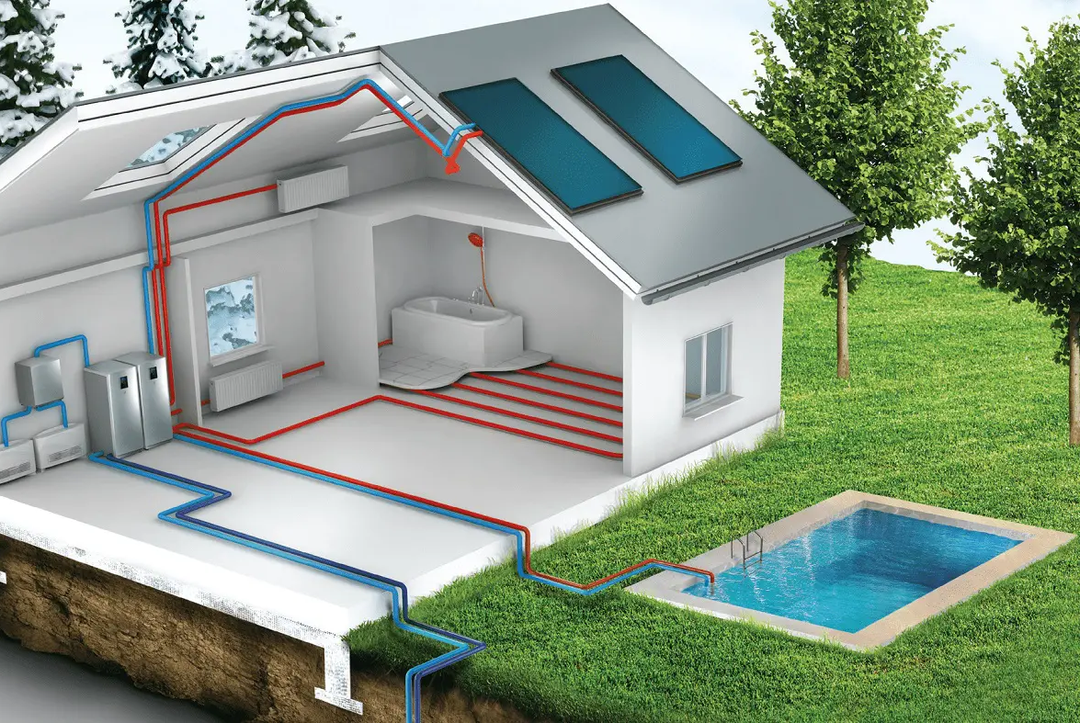
Күн коллекторы мен жылу сорғылары

Slide 17
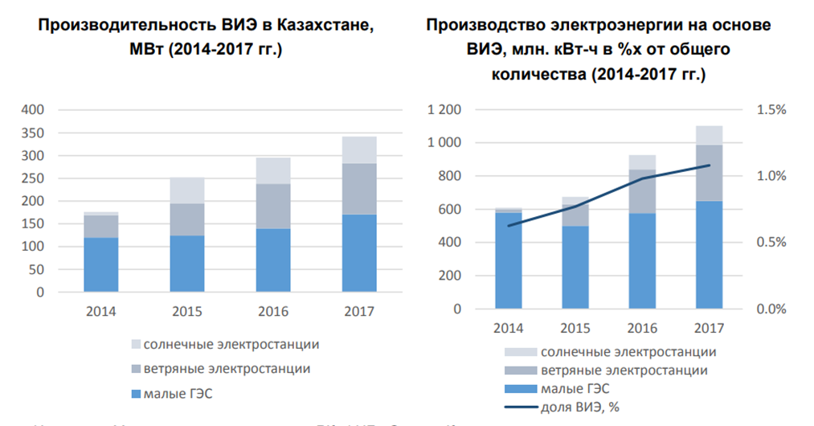

Slide 19
2017 жылғы 1 қазаннан бастап өндірілген электр энергиясының тарифтері жел электр станциялары үшін кВт-сағ үшін 28,31 теңге (0,087 АҚШ доллары), күн электр станциялары үшін кВт-сағ үшін 43,21 теңге (0,133 АҚШ доллары) және шағын гидроэлектростанциялар үшін 20,86 теңге (0.064 АҚШ доллары) деңгейінде белгіленді.
Үкімет электр желілеріне қол жеткізе алмайтын үй шаруашылықтары мен компаниялар үшін ЖЭК қондырғыларына (> 5 кВт) шығындардың 50% өтейді.

Slide 20
Жасыл энергияға көшудегі проблемалар
Еуропада 30-50 тг, бізде 6-дан 9 тг дейін.
Білікті Мамандардың аз болуы
50 мегаватт қуат - 50 миллион долларды құрайды. Сондай-ақ, станцияның өзінің қызметіне кететін шығындар. Алайда, 15 жылдан кейін, өтеу мерзімі аяқталған кезде, шығындар өте төмен болады, өйткені станцияға жанармай қажет емес.

